Slide 1

Аудит сайта

Slide 2
Аудит сайта - это комплексная работа по оценке эффективности страниц веб-ресурса.

Slide 3
Зачем нужен аудит
Вы только собираетесь открыть свой веб-сайт и хотите сделать все правильно перед его открытием;
Вам необходимо иметь примерное представление о том, с какой скоростью будет расти популярность в тех или иных условиях;
У вас уже есть своя интернет-площадка, но по каким-то причинам она неэффективна

Slide 4
Виды аудита сайта
Технический | Поисковый
На этом этапе анализируется страница с точки зрения её исходного кода и эффективности взаимодействия сервер-клиент → Корректно прописанные коды html | ускоряет процесс индексации страницы поисковиками;
Аудит структуры сайта предоставляет информацию о: скорости загрузки; ошибках вёрстки; наличии зеркал; релевантности страницы мета-тегам; количестве битых ссылок | составление семантического ядра с набором ключевых слов, которые в дальнейшем будет необходимо распределить по страницам

Slide 5
Виды аудита сайта
Маркетинговый | Оформление | Usability
проходит глубокое изучение сферы, в которой предоставляются услуги или товары; Оценивается конкурентоспособность сайта, его актуальность и целевая аудитория | веб-ресурс внешне должен отвечать всем современным тенденциям; Избегайте аляпистых, старомодных слишком пестрых или чересчур блёклых дизайнов | идет проверка отображения страницы во всех браузерах и простоты пользования сайтом; Важно использовать "читабельные" шрифты, приятные цвета и понятные медиаматериалы
помогает сузить границы для эффективного таргетинга;
можно прогнозировать прирост постоянной аудитории;
можно эффективно удовлетворять потребности ЦА и привлекать ее на сайт
помогает удержать клиента на сайте и привлечь внимание к контенту

Slide 6
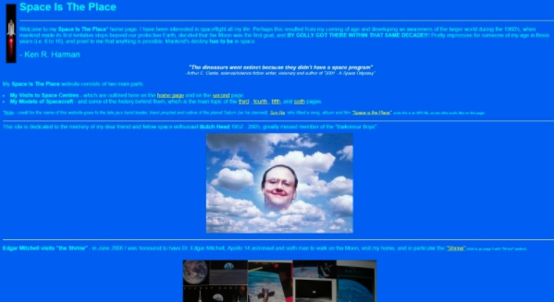
А вот пример абсолютно провального по графике сайта:

Slide 7

Аудит юзабилити сайта
Термин usability отражает уровень удобности предмета для использования его в определенных целях.
Web-usability в свою очередь показывает насколько удобно пользоваться сайтом, а для коммерческих — совершать конверсионные действия (покупать, оправлять заявки и т.д.).
Клиент, попадая на ваш сайт, хочет сразу же видеть то, что ему нужно.

Slide 8

На всех коммерческих сайтах обязательно должна располагаться следующая информация:
вся контактная информация сайта;
удобный поиск по сайту;
широкий ассортимент и полный каталог товаров;
удобная и интуитивно понятная форма заказа;
настоящие отзывы и фотографии товара с его описанием;
наличие цен на сайте, выбор способов оплаты, а также возможность сравнения товара

Slide 9
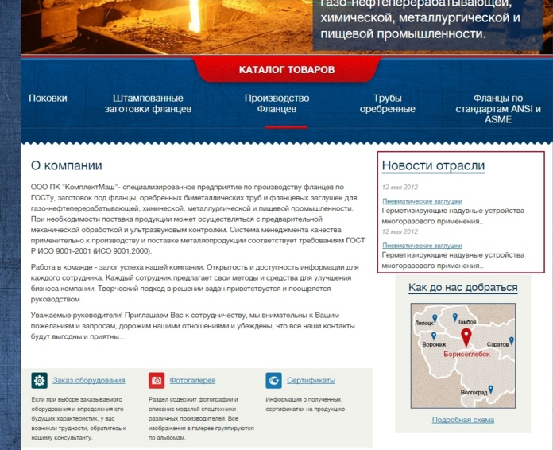
Как сделать юзабилити анализ: пример юзабилити аудита сайта
Основной вид деятельности — производство фланцев и деталей для трубопровода.
Так выглядит главная страница:

Slide 10
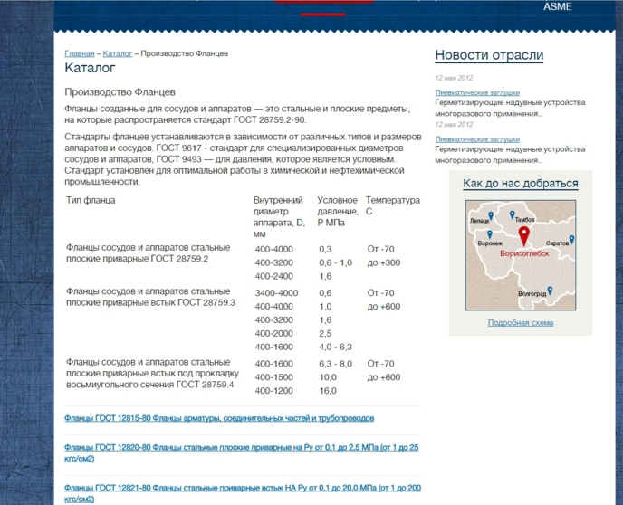
Страница каталога:

Slide 11
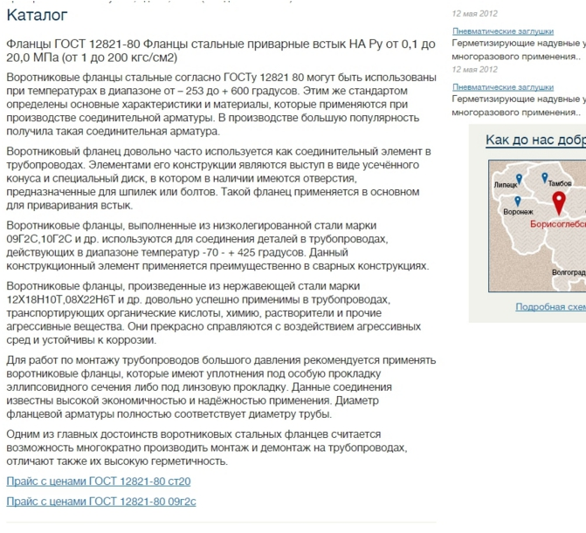
Страница каталога:

Slide 12
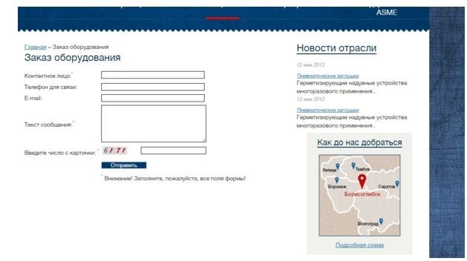
Форма заказа выглядит следующим образом:

Slide 13
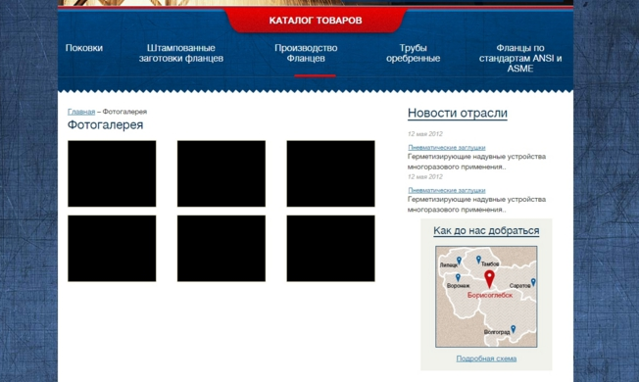
Страница «Фотогалерея» пустует:

Slide 14

Итог по сайту:
Все тексты на сайте должны быть уникальными и написаны с учетом не только информации о товаре, но специфики бизнеса. К примеру, на данном сайте стоит написать, что завод сам изготавливает фланцы, с какими марками стали он работает и есть ли возможность изготовления оборудования на заказ;
Необходимо создать кнопку для быстрого перехода на форму заказа и поместить ее так, чтобы пользователь ее видел;
Не оставлять страницы пустыми.

Slide 15
Как провести аудит юзабилити сайта самостоятельно:
Оцените сайт в целом. Определите основные блоки, которые должны работать максимально эффективно;
На главной странице должно быть сразу же понятно о чем сайт;
Все основные возможности должны быть доступны без регистрации;
Все функции должны работать правильно;
Ресурс должен быть удобным в использовании как новичкам, так и опытным: все просто и понятно;
Если сайт работает в нескольких регионах, то для каждого должны быть свои контактные данные, телефон, цены;
На сайте не должно быть ничего лишнего и отвлекающего (если есть потребность в флеш-анимации, фоновой музыке и прочих плюшках, то их следует реализовать так, чтобы их можно было остановить в любой момент);
Все формы должны работать так, чтобы пользователю не приходилось вводить одну и ту же информацию дважды;
Структура сайта должна быть разработана с учетом основных и доп.страниц;
Должно быть интуитивно понятно, что и где находится.

Slide 16

Выполнить аудит юзабилити сайта в виде отчета для следующих ресурсов:
1. Bonprix (Бонприкс)
2. My-shop.ru (Май-шоп.ру)
3. Связной
4. Top-Shop (Топ-Шоп)
5. Pleer.ru (Плеер.Ру)
6. Утконос
7. Л'Этуаль (Летуаль)
9. Wikimart (Викимарт)
10. Евросеть
12. КupiKitay (КупиКитай)
13. ЛитРес
14. Эльдорадо
15. Quelle (Квелли)
16. Закажи
17. OZON.ru (Озон)
19. Otto (Отто)
20. Atlas for Men (Атлас фо Мен)
21. 003.ru
22. Юлмарт
23. Арсенал Охотника;
24. Спортмастер
Отчет должен включать в себя ответы на вопросы с предыдущего слайда + пояснения в виде текста и скринов сайта;
Отчет необходимо выполнять в MS Word

Slide 17
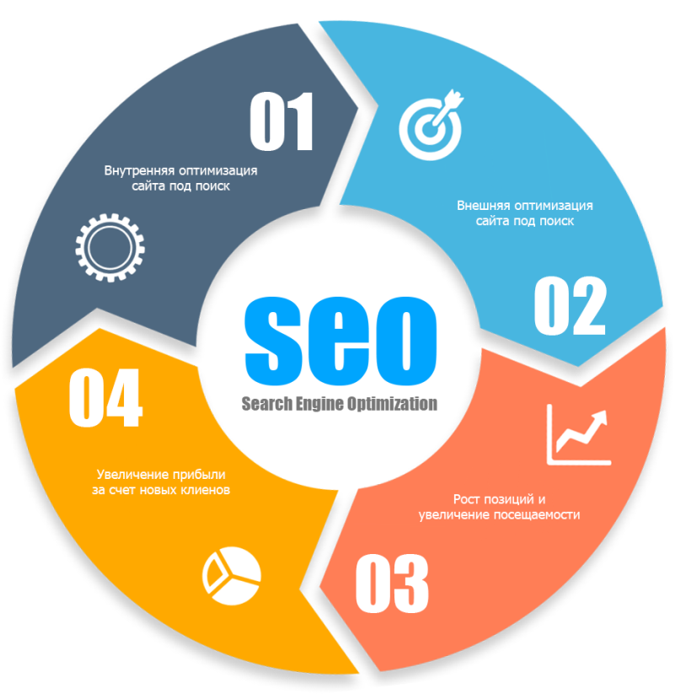
Продвижение сайта
SEO анализ сайта – это изучение сайта, которое помогает оптимизировать его работу, контент и создать условия для успешного продвижения и повышения конкурентоспособности.
корректный анализ и исправление ошибок приведёт сайт на первые строки выдачи поисковиков, сделает привлекательным и интересным для посетителей, и как следствие повысит не только посещаемость ресурса, но и его отдачу.

Slide 18

SEO-анализ включает ряд обязательных этапов:
Базовый поисковый анализ (проверка сайта на наличие ошибок, затрудняющих индексацию его страниц поисковыми роботами).
Анализ контента (оценка и рекомендации по повышению эффективности ключевых слов, обновление контента, анализ текстовой информации на соответствие требованиям поисковой оптимизации и маркетинговым целям).
Оценка главной страницы сайта с точки зрения SEO характеристик, а также привлекательности и удобства для потенциальных клиентов

Slide 19

Компоненты, которые являются необходимыми в SEO-анализе:
Анализ конкуренции
Семантический анализ
Определение конкурентов, их позиции на рынке, стратегии, которые они используют;
Часто источниками о работе и конкурентах сайта являются отзывы покупателей, различные слухи, личные связи и непрофессиональное исследование – это не всегда правильно!
Подготавливает список ключевых слов, релевантных сайту;
Список должен включать примерно 100-400 слов и ключевых фраз
Для более качественного анализа сайта необходимо выбрать правильную SEO стратегию веб-сайта.

Slide 20
Компоненты, которые являются необходимыми в SEO-анализе:
Анализ видимости сайта
Анализ структуры сайта
сообщает о позициях сайта в поисковых системах по различным ключевым словам;
показывает, по каким ключевым фразам сайт ранжируется хорошо, а по каким не очень
Структура сайта должна быть ясной для поисковых систем, чтобы достичь лучшей индексации;
Очень важно, чтобы поисковые роботы могли достичь любой страницы сайта, которую нужно проиндексировать.
Анализ популярности и структуры ссылок
Анализ сильных и слабых сторон
представляет собой отчет о том что сделано хорошо и что плохо на сайте с точки зрения SEO;
сообщает о том, в каких направлениях нужно сконцентрировать усилия, чтобы добиться лучших позиций в поисковых системах
представляет количество и качество обратных ссылок сайта;
Поисковые системы используют популярность ссылок в качестве одного из критериев ранжирования

Slide 21
Проведение онлайновых исследований с использованием инструментов SEO
При исследовании использовать поисковые онлайн – инструменты: https://be1.ru/, https://ru.megaindex.com/ и другие более удобные для Вас.
Вопросы для анализа сайтов:
Основные показатели посещаемости сайта (динамика посещений);
Индексация в поисковых системах;
Рейтинги сайта по запросам.
Анализ источников трафика посещений;
География посещений.
Демографический трафик.
Трафик социальных сетей.
Оценка ссылочной массы сайта.
Оценка стоимости сайта.
Оценка конкурентов сайта;
Сравнительный анализ посещаемости с 3 конкурентами.
Возможности сайта по работе с мобильными телефонами.
Анализ ключевых слов.
Измерить скорость загрузки отдельных страниц.

Slide 22
Пояснения по заданию SEO
Основные показатели посещаемости сайта (динамика посещений) –
Необходима динамика посещения сайта желательно за год, можно за пол года - это необходимо для того, чтобы увидеть все циклы посещаемости и оценить статистику сайта. Предположить почему в какое-то время на сайте затишье, а в другое пик посещаемости;
Индексация в поисковых системах - это процесс поиска, сбора, обработки и добавления сведений о сайте в базу данных поисковых систем. То есть, нужно написать о том, сколько поисковых систем индексируют Ваш сайт → подробнее тут https://semantica.in/blog/chto-takoe-indeksacziya-sajta.html;
Рейтинги сайта по запросам – по каким запросам в поисковых сетях попадают на Ваш сайт;
Анализ источников трафика посещений – откуда приходят на Ваш сайт (поисковые сети, соц. Сети и т.д.);
География посещений - посещения по странам мира;
Демографический трафик – какое количество женщин/мужчин заходит на сайт;
Трафик социальных сетей – как влияют социальные сети на Ваш сайт;
Оценка ссылочной массы сайта - какие ресурсы, сайты, соц. Сети ссылаются на ваш сайт;
Оценка стоимости сайта – сколько стоит сайт согласно анализируемым системам;
Оценка конкурентов сайта – оценить конкурентов Вашего сайта (по дизайну, количеству);

